Slide 1

HTML이란?
HyperText Markup Language
우리가 보는 인터넷 상에서 사용되는
웹페이지의 정보를 표현하기 위한 언어 (하이퍼텍스트 마크업 언어)

Slide 2
HTML이란? HyperText Markup Language
하이퍼텍스트 (HyperText)란?
다른 페이지나 텍스트에 대한 참조
Link (“링크“)를 가지는 텍스트
사용자가 연상하는 순서에 따라 관련 있는 쪽으로 이동하여 정보를 얻도록 되어있다.
마크업 (markup)이란?
Mark + up 의 합성어
“tag”태그
문서의 구조와 내용 등에 추가적 정보를 부여하기 위해 문서 내에 삽입되는 일련의 문자, 기호

Slide 3
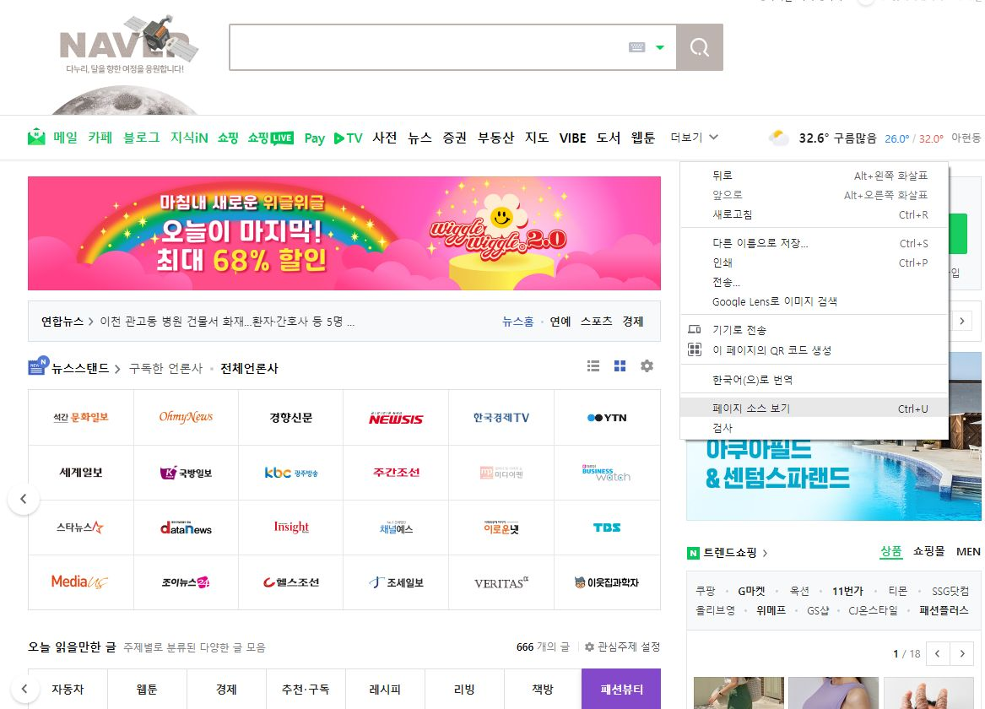
웹페이지를 작성하기 위해 가장 기본적인 언어 HTML

Slide 4
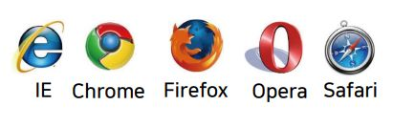
HTML 위한 준비물
문서 작성을 위한 텍스트 편집기
문서 실행을 위한 웹브라우저
메모장
Eclipse, EditPuls, UltraEdit,..
Visual Studio Code
드림위버, 나모 웹에디터
워드프로세서

Slide 5
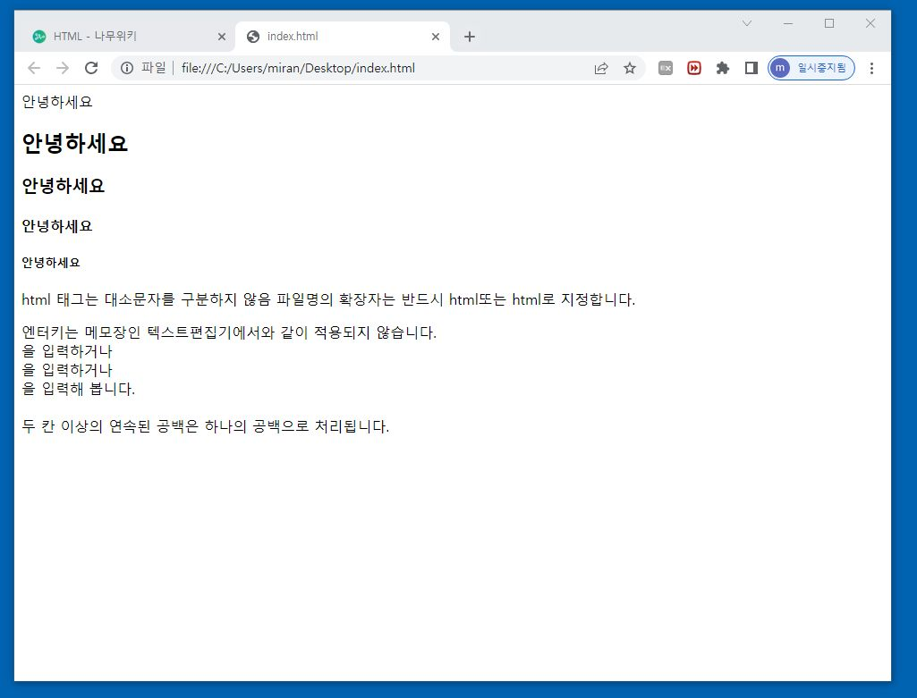
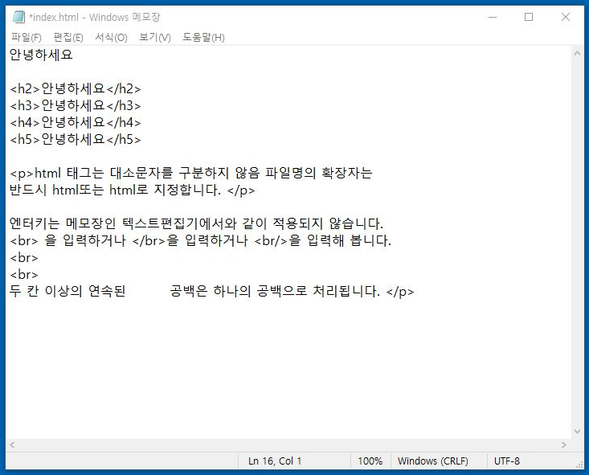
HTML문서는 다양한 요소들의 조합으로 구성된다.

Slide 6
<HTML 문서 작성시 주의사항>
대소문자를 구분하지 않는다.
<html> = <HTML> = <Html>가능하나 소문자 권고.
파일의 확장자는 htm이나 html로 지정한다.
예:) index.html , index.htm
두 칸 이상의 연속된 공백은 하나의 공백으로 처리된다.
종료태그 없이 사용하는 <img>, <hr>, <br>등이 있다.

Slide 7
HTML은 “요소”로 구성된다.
요소란? <시작태그 속성명=“속성값” …> 내용 </종료태그>
<a href=“http://google.com” targe=“_blank”>구글</a>
<a는 시작태그 href속성명, =“속성값”, 내용, </a>종료태그
<p> html웹프로그래밍 </p>
요소 안에 다른 요소를 포함할 수 있다.
<html><body> … </body></html>

Slide 8
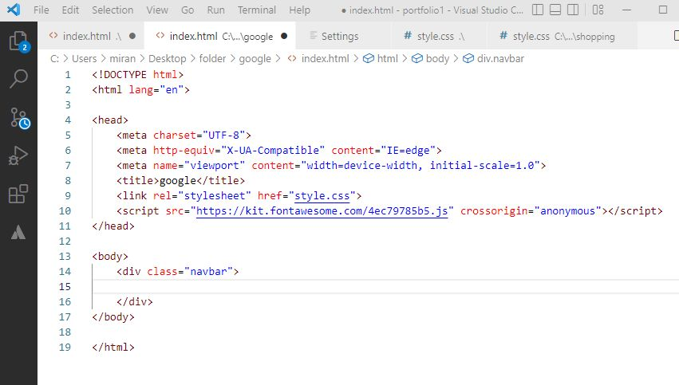
<HTML5 문서의 기본구조>
<!DOCTYPE html>
<html>
<head>
문서제목, 메타데이터,
자바스크립트, CSS링크,
</head>
<body>
문서의 본문 내용
</body>
</html>

Slide 9
HTML 문서의 기본구조
문서유형 DOCTYPE선언!
: 브라우저가 웹페이지를 올바르게 표시할 수 있도록 문서 형식을 알려주는 지시어
HTML 4.01
<!DOCTYPE HTML PUBLIC
"-//W3C//DTD HTML 4.01 Transitional //EN"
"http://www.w3.org/TR/html4/loose.dtd">
HTML 5 <!DOCYPE html> 로 간략해 짐.

Slide 10
HTML문서의 기본 구조
<html>…</html>
브라우저에게 HTML 문서의 시작과 끝을 알려주기 위한 것
<head>…</head>
문서의 각종 정보와 문서 자체에 대한 설명을 포함
브라우저를 통해 화면에 표시되지 않는다.
<title>, <style>, <link>, <script>, <meta>, <base>태그가 들어있다. 상세 내용은 아래페이지에서 계속…
<body>…</body>
브라우저 화면에 실제로 출력되어 보여주는 모든 내용 포함

Slide 11
<head>안의 내용
<title>…</title> 브라우저 상단(탭) 제목 표시(즐겨찾기 제목으로도 사용)
<link>…</link> 별도 파일로 작성된 style.css 스타일을 웹문서에 적용할 때 사용 <link rel=“stylesheet” href=“파일명.css”>
문서의 body부분에 포함가능
<meta>태그 : 웹문서의 문자 인코딩방식, 문서에 대한 간략한 설명, 문서의 키워드, 저작자 등의 다양한 정보 표현
내용설명 <meta name=“description” content=“문서 설명”>
키워드 <meta name=“keyword” content=“키워드1, 키워드2, …”>
저작자 <meta name=“author” content=“웹문서 작성자”>

Slide 12
텍스트를 표현하는 대표 태그들..
<br> 줄 바꿈. 엔터키.
<p> 단락으로 문단을 나누어 준다.
<!-- 주석 내용 -->
<hr/> 수평선 그리기.
<h1>~<h6> 제목. 굵은 글자(볼드), 자동 줄바꿈
<pre>편집기 문자 입력된 형식 그대로 유지 출력(엔터)</pre>
<blockquote>단락을 들여쓰기</blockquote>

Slide 13
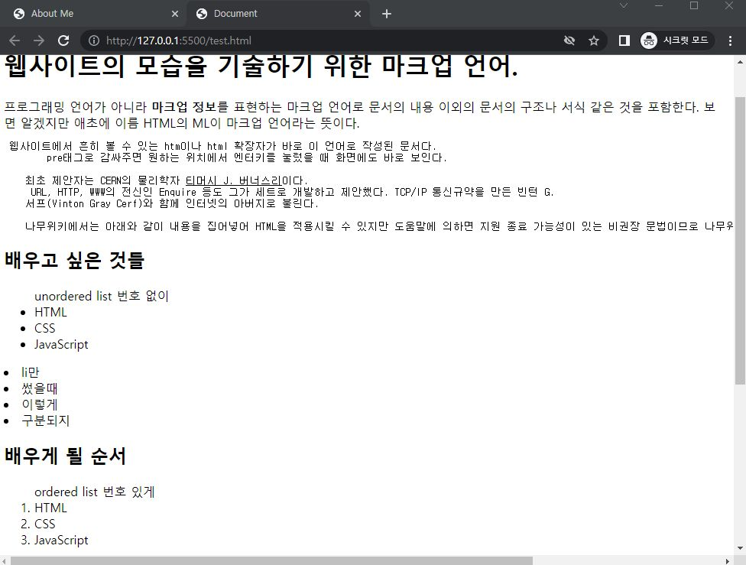
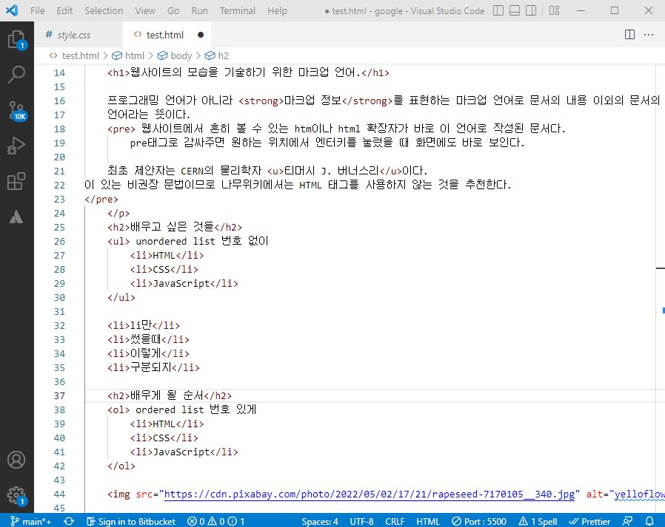
Replit.com이나 VS코드로 작성해 봐요.

Slide 14
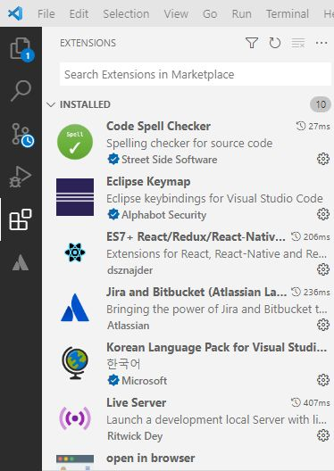
개발환경 설정하기
Visual studio code 검색해서 설치. Download for window.
Extension (네모박스) 눌러서 다양한 서비스 다운받는다.
Code Spell Checker
Live Server 웹페이지 결과물을 바로 바로 띄어볼 수 있다.
eclipes Keymap : 이클립스와 같은 단축키 사용가능. 선택사항.
컨트롤Y와 컨트롤 시프트 F 정렬 사용
추가로 Auto Rename Tag
Auto Close Tag 를 받아도 된다.
컨트롤+shift+p 누르면 language 한글/영어로 바꿀 수 있다.

